Slide 1
الموفقات في الحياة
02 جمادى الثانية 1437 هـ
12 مارس 2016 م

Slide 3
البطاقة التعريفية
النسب : سعد بن أبي وقاص مالك بن أهيب بن عبد مناف بن زهرة (فخد السيدة آمنة بنت وهب).
اللقب : الأسد في براثنه.
مولده : بمكة سنة 23 قبل الهجرة.
وفاته : سنة 55 هجرية، و دفن بالبقيع.
المهنة : بري السهام، حارس رسول الله صلى الله عليه و سلم.

Slide 4
أولاده / بنت واحدة ثم رزقه الله أولاد....
أحد المبشرين بالجنة و آخرهم وفاة.
أحد 6 أصحاب الشورى.
أول من رمى في سبيل الله.
فداه الرسول صلى الله عليه و سلم بأبيه و أمه.
شديد البر بأمه.

Slide 5
مواقف و عبر

Slide 6
1- إسلامه رضي الله عنه
17 سنة (الشباب).
الرؤيا.
كان أمة.
“لقد أتى علي يوم
و أنا ثلث الإسلام”

Slide 7
عبرة (1)
المرأة الصالحة.

Slide 8
2- ثورة أم سعد
لو كان لك ألف نفس
و خرجت نفسا بعد نفس
على أن أترك هذا الدين
ما تركته
- نزول الوحي يصدق موقفه

Slide 9
عبرة (2)
صلابة الإيمان (المرأة مع ابنتها).
ضوابط طاعة الوالدين.
ذو النون : ثلاث من بر الوالدين :
- حسن الطاعة.
- لين الجناح.
- بذل المال.
أن لا يكون ضرر على الولد
أن يكون لهما غرض صحيح
أن يكون في غير معصية

Slide 10
3- المسدد الموفق
سلاحان عظيمان : رمحه و دعاؤه.
ثلاث مواقف : - ولايته العراق.
- من سب أصحاب رسول الله صلى الله
عليه و سلم.
- كف بصره.
اللهم أجب دعوته و سدد رميته

Slide 11
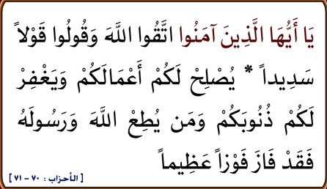
عبرة (3)
السداد : الاستقامة في الأمور كلها.

Slide 12
التوفيق :
بالله و مع الله ينال المرء التوفيق و السداد.
ابن القيم : توفيق الله لعبده أن لا يكله إلى نفسه.

Slide 13
إذا رغب العبد في
أن يصل إلى مقصوده
فليعتصم بمعبوده

Slide 14
- علامات التوفيق من الله.

Slide 16
أسباب استجابة الدعاء :
- التبرء من الذنب و القوة.
- الأكل الحلال.

Slide 17
4- تبشيره بالجنة

Slide 18
عبرة (4)
فاصفح الصفح الجميل

Slide 19
5- وصيته عند مرضه
“إنك أن تذر ورثتك أغنياء
خير من أن تذرهم عالة يتكففون الناس”

Slide 20
عبرة (5)
الوصية الحرام.
الظـــــلــــم

Slide 21
6- الرجل الذي يعول عليه
القادسية : الأسد في براثنه.
المدائن : نهر دجلة (حسبنا الله و نعم الوكيل).
- اعتزاله الفتنة : - أريد سيفا...
- معاوية.
تشهد الأكوان إذا غبت
عن المكون، فإذا شهدت المكون
كانت الأكوان معك

